Slide 1
编译原理实践
9.语法出错处理

Slide 2
语法出错处理概论
常见错误的分析处理
不可预料错误的处理
PL/0语法出错处理程序及其执行

Slide 3
1.语法出错处理概论
出错处理要解决的主要问题
  出错void error(int n)
    指出错误类型、退出
  一次运行，尽可能多的发现语法错误

Slide 4
现有语法分析程序的缺点：遇到错误就调用error过程，中断程序的执行
分析程序可能的出错情况和解决方案：
    常见、易犯的错误—预先假设，在程序相应处作修改或扩充
    不常见、无法预料的错误—跳过一部分原文，让它在适当的地方停下来，然后继续分析下去

Slide 5
第一类错误处理和具体的语言十分有关
第二类错误处理的一些原则：
  假如在识别出一个错误之后，要跳过原文的某一部分，那么语言必不可少地要包含一些关键字，这些关键字用错的几率非常小
  在出错情况下当时的语法分析过程并不简单地放弃它的目标，而是跳过一部分原文，使被调用的语法分析过程总是能够正常结束

Slide 6
2.常见错误的分析处理
对常见的错误，在程序的相应处，有针对性地修改或扩充语法分析程序，使得修改后的语法分析程序遇到这些错误时，在指出错误后能继续分析下去
干脆修改语法定义

Slide 7
2.1修改语法分析程序
Example1:
正确：const m=7,n=85;
错误：const m:=7,n=85;
将说明中的等号写成赋值号
解决方法：修改constdeclaration语法分析程序，使原来接收“=”的，也可以接收“:=”

Slide 8
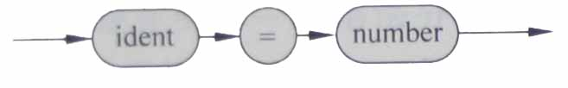
constdeclaration语法结构图 (P77 图8_17)
if (sym == ident)
{getsym();
if (sym == eql || sym == becomes)
{if (sym == becomes)
{ error(1); /* 把=写成了:= */
}
getsym();
if (sym == number)
{ enter(constant, ptx); getsym();
}
…

Slide 9
Example2:
正确：
const m=7,n=85;
var x,y,z,q,r;
错误：
  const m=7;n=85,
  const m=7,n=85,
  const m=7,n=85
容易犯的错误：将中间的逗号写成分号；将结束的分号写成逗号；遗漏结束时候的分号
解决方法：修改block语法分析程序

Slide 10
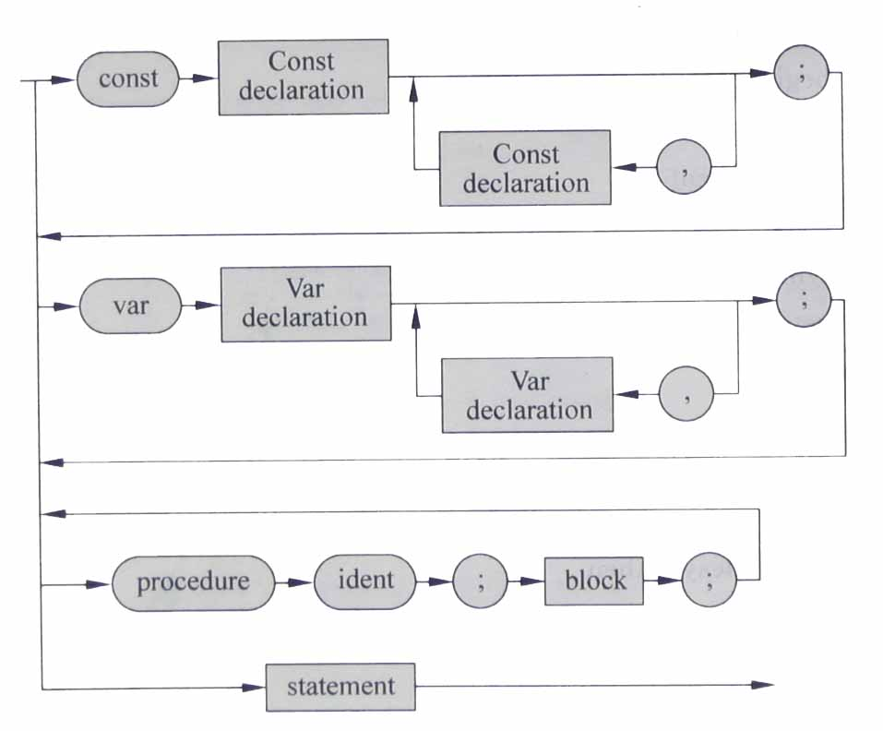
block语法结构图

Slide 11
if (sym == constsym) /* 遇到常量声明符号，开始处理常量声明 */
{
getsym();
do {
constdeclaration(&tx);
while (sym == comma) /* 遇到逗号继续定义常量 */
{
getsym();
constdeclaration(&tx);
}
if (sym == semicolon) /* 遇到分号结束定义常量 */
{
getsym();
}
else
{
error(5); /* 漏掉了分号 */
}
}
while (sym == ident);
}

Slide 12
if (sym == varsym) /* 遇到变量声明符号，开始处理变量声明 */
{
getsym();
do {
vardeclaration(&tx);
while (sym == comma)
{
getsym();
vardeclaration(&tx);
}
if (sym == semicolon)
{
getsym();
}
else
{
error(5); /* 漏掉了分号 */
}
}
while (sym == ident);
}

Slide 13
Example 3:
    begin
    if odd b then
    z:=z+a;
    a:=2*a；
    b:=b/2
    end;
常见错误:语句之间丢失分号
解决办法：修改statement语法分析程序，while语句中变量sym的测试条件除了semicolon外，还增加了statbegsys（语句头符号集合）

Slide 14
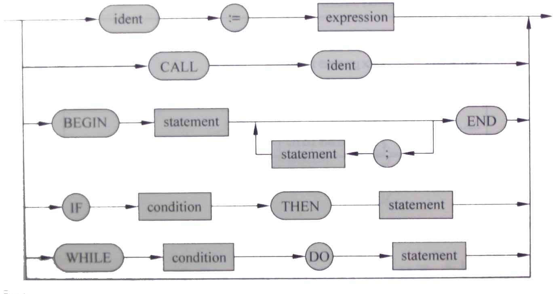
statement语法结构

Slide 15
…
statement(nxtlev, ptx); /* 对begin与end之间的语句进行分析处理 */
while (inset(sym, statbegsys) || sym == semicolon)
{
if (sym == semicolon)
{ getsym();
}
else
{ error(10); /* 缺少分号 */
}
statement(nxtlev, ptx);
}
…

Slide 16
3.不可预料错误的处理
策略：跳过一部分原程序，在适当的地方停下来，然后再继续分析下去
在语法定义结构上
  尽量简明的语言结构
  尽量使每个语法结构的头一个符号都使用关键字
在出错处理技术上
  每个语法单位的分析过程补充一个参数:
fsys:表示该语法单位的跟随符集合
  增加一个test过程，三个参数s1,s2和n

Slide 17
当语法分析进入某些关键字或终结符号集合为开始符号的语法单元时，在其入口或出口调用一个测试程序TEST。例如，语句的开始符是begin, if, while, cal, read, write；说明的开始符为var, const, procedure；因子的开始符是“(”, ident, number。当语法分析进入这样的语法单元前，可用测试程序检查当前单词符号是否属于他们开始符号的集合，若不是则出错。
由于PL/0编译程序是自顶而下的分析方法，一个语法单元分析程序调用别的语法单元的分析程序时，以参数形式给出被调用的语法分析程序出口时合法的后继单词符号集合，在出口处也调用测试程序。若当前单词符号属于所给集合，则语法分析正确，否则出错

Slide 18
void test(bool* s1, bool* s2, int n)
{
if (!inset(sym, s1))
{
error(n);
/* 当检测不通过时，不停获取符号，直到它属于需要的集合或补救的集合 */
while ((!inset(sym,s1)) && (!inset(sym,s2)))
{
getsym();
}
}
}

Slide 19
TEST测试过程三个参数
S1：当语法分析进入或退出某一语法单元时当前单词符号应属于的集合，他可能是一个语法单元的开始符号集合，也可能是一个语法单元的后继符号集合。
S2：在某一出错状态时，可恢复语法分析继续工作的补充单词符号集合。因为当语法分析出错时，即当前单词符号不在集合S1中，为了继续编译，需跳过后边输入的一些单词符号，直到当前输入的单词符号属于S1和S2其和。
n：出错信息编号。

Slide 20
PL/0文法非终结符的开始符号与后继符号集合表
非终结符 | 开始符号集合 | 后继符号集合
分程序 block | const var Procedure ident if call begin while | . ;
语句 statement | ident call begin if while | . ; end
条件 condition | odd + - ( ident number | then do
表达式 expression | + - ( ident number | . ; rop end then do
项 term | ident number ( | . ; ) rop + - end then do
因子 factor | ident number ( | . ; ) rop + - * / end then do

Slide 21
例如，考察因子的语法分析：
  在过程FACTOR的入口处调用一次TEST过程，它的实参S1是因子开始符号集合。S2是每个过程的形参FSYS调用时实参的传递值。
  当编译程序第一次调用BLOCK时，FSYS的实参为[．]与说明开始符号和语句开始符号集合的和。
  以后随着调用语法分析程序层次的深入逐步增加。如在调用语句时增加了[；]和[endsym]，在表达式语法分析中调用项时又增加[+]和[-]，而在项中调用因子时又增加了[*]和[/]，这样在进入因子分析程序时即使当前符号不是因子开始符，出错后只要跳过一定的符号，遇到当时输入的单词符号在FSYS中或在因子开始符号集合中，均可继续正常进行语法分析。
  在因子过程的出口处也调用了测试过程，当时的FSYS集合的单词符号都是因子正常出口时允许的单词符号。

